Slide 1


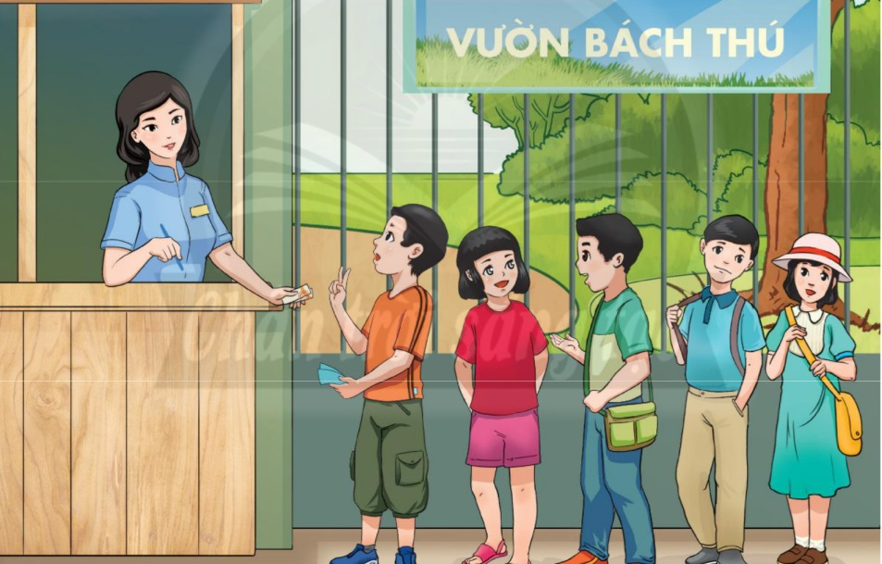
CHỦ ĐỀ 6:
XÂY DỰNG CỘNG ĐỒNG VĂN MINH, THÂN THIỆN

Slide 2

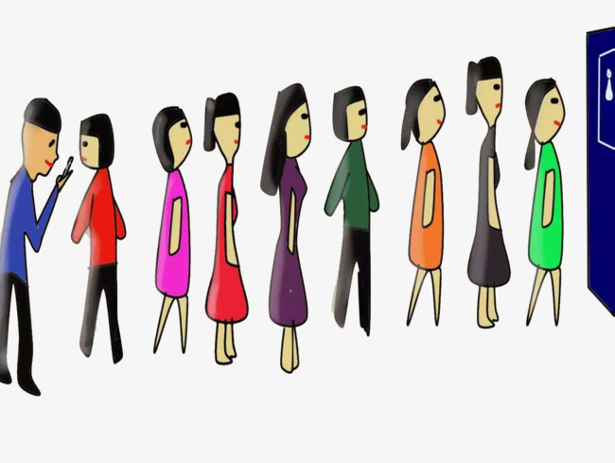
CHỦ ĐỀ 6: XÂY DỰNG CỘNG ĐỒNG VĂN MINH, THÂN THIỆN
1
Tìm hiểu ý nghĩa của nơi công cộng
TRÒ CHƠI
Trò chơi “Ai nhanh hơn”. Cách chơi như sau: Lần lượt từng HS trong các tổ kể tên một nơi công cộng mà mình biết. Tổ nào kể được đúng và nhiều hơn tên các nơi công cộng đội đó sẽ chiến thắng.

Slide 3
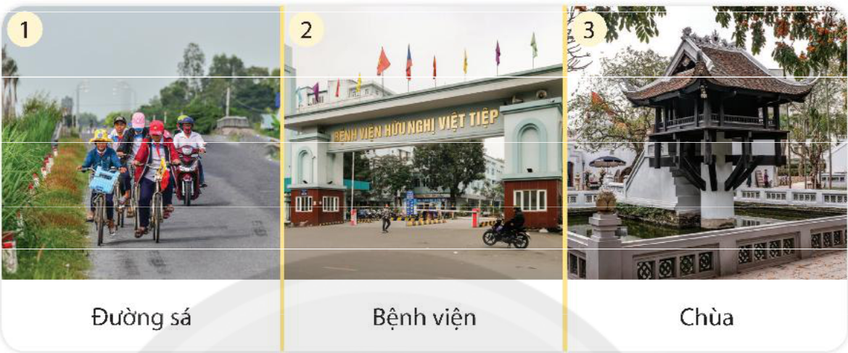
CHỦ ĐỀ 6: XÂY DỰNG CỘNG ĐỒNG VĂN MINH, THÂN THIỆN
1
Tìm hiểu ý nghĩa của nơi công cộng

Slide 4
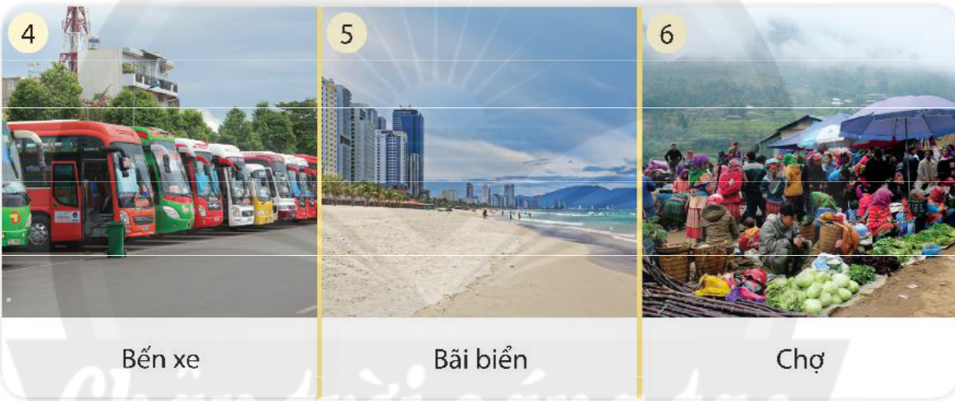
CHỦ ĐỀ 6: XÂY DỰNG CỘNG ĐỒNG VĂN MINH, THÂN THIỆN
1
Tìm hiểu ý nghĩa của nơi công cộng

Slide 5
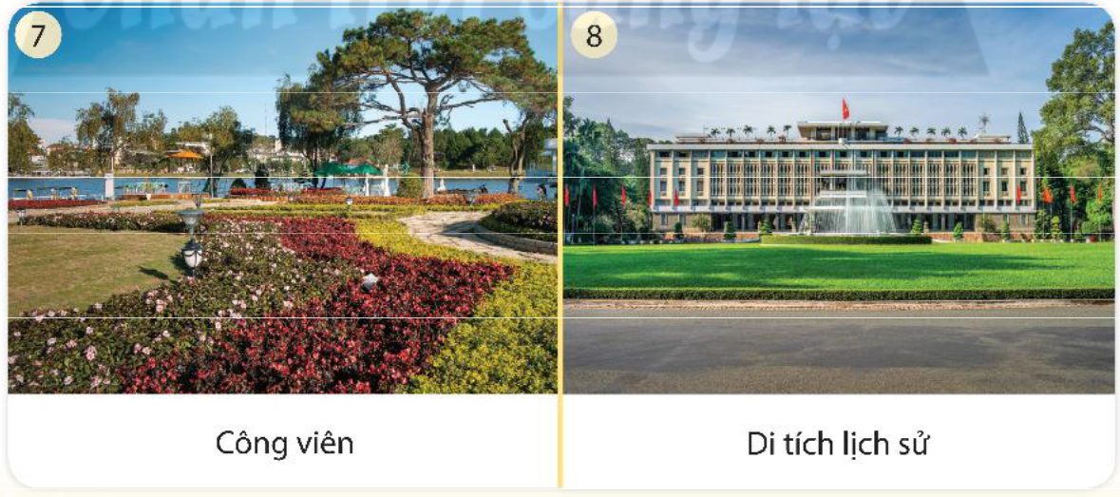
CHỦ ĐỀ 6: XÂY DỰNG CỘNG ĐỒNG VĂN MINH, THÂN THIỆN
1
Tìm hiểu ý nghĩa của nơi công cộng

Slide 6
CHỦ ĐỀ 6: XÂY DỰNG CỘNG ĐỒNG VĂN MINH, THÂN THIỆN
1
Tìm hiểu ý nghĩa của nơi công cộng
Nơi công cộng được hiểu là nơi phục vụ chung cho nhiêu người và nó không chỉ giới hạn ở ngoài trời như quảng trường, đường đi, nhà ga, bến tàu, bãi biển, công viên,... mà còn là nơi phục vụ ăn uống, giải khát, vũ trường, karaoke, trò chơi điện tử....

Slide 7

CHỦ ĐỀ 6: XÂY DỰNG CỘNG ĐỒNG VĂN MINH, THÂN THIỆN
1
Tìm hiểu ý nghĩa của nơi công cộng
Đặc trưng của các nơi công cộng là gì?
Nơi công cộng là nơi phục vụ chung cho nhiều người, là nơi diền ra các hoạt động chung của xã hội,...

Slide 8
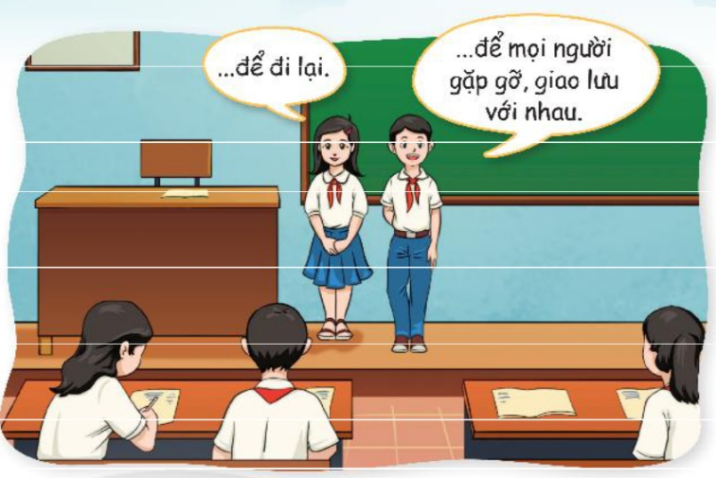
CHỦ ĐỀ 6: XÂY DỰNG CỘNG ĐỒNG VĂN MINH, THÂN THIỆN
1
Tìm hiểu ý nghĩa của nơi công cộng
Nơi công cộng có ý nghĩa như thế nào?
Ý nghĩa của nơi công cộng:
- Mọi người đi lại.
- Mọi người được giao lưu, trao đôi, buôn bán.
- Mọi người có thê giải trí, trao đối, gặp gỡ nói chuyện với nhau,...

Slide 9
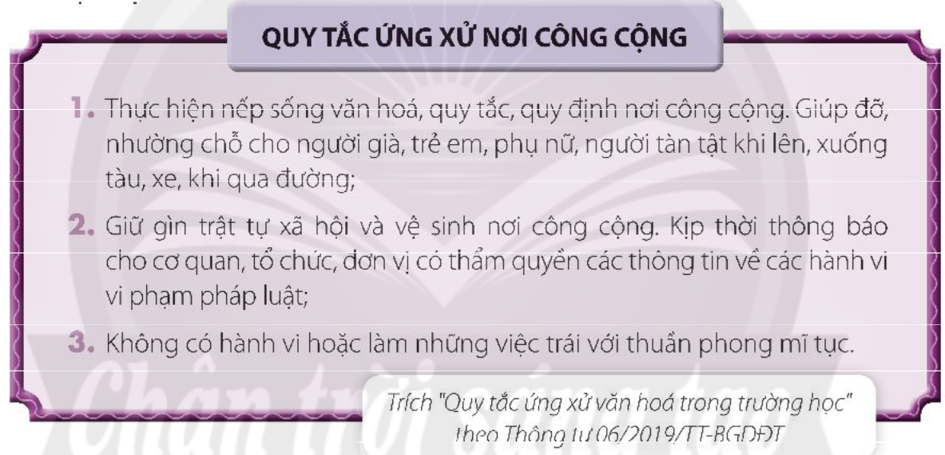
CHỦ ĐỀ 6: XÂY DỰNG CỘNG ĐỒNG VĂN MINH, THÂN THIỆN
Tìm hiểu quy tắc ứng xử nơi công cộng
2

Slide 10
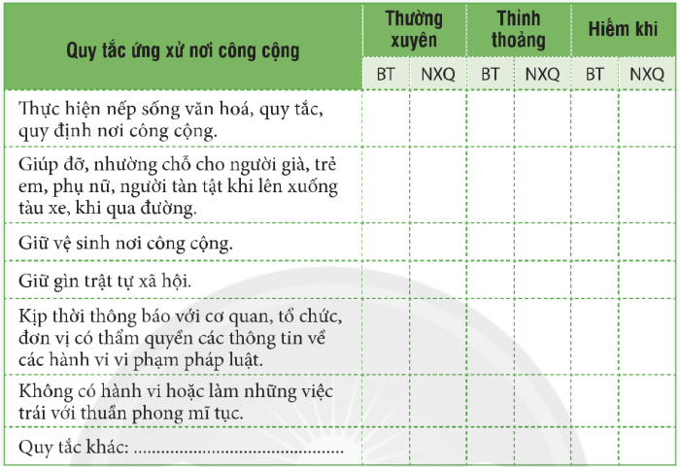
CHỦ ĐỀ 6: XÂY DỰNG CỘNG ĐỒNG VĂN MINH, THÂN THIỆN
Tìm hiểu quy tắc ứng xử nơi công cộng
2
THƯỜNG XUYÊN
THỈNH THOẢNG
HIẾM KHI

Slide 11
CHỦ ĐỀ 6: XÂY DỰNG CỘNG ĐỒNG VĂN MINH, THÂN THIỆN
Tìm hiểu quy tắc ứng xử nơi công cộng
2
- Thực hiện nếp sống văn hóa, quy tắc, quy định nơi công cộng.
- Giúp đỡ người già, trẻ em, phụ nừ mang thai, người khuyết tật khi lên xuống tàu, xe, qua đường.
- Giữ gìn trật tự an toàn xã hội và vệ sinh nơi công cộng.
- Kịp thời thông báo cho cơ quan, tổ chức có thấm quyền các hành vi vi phạm pháp luật, trật tự nơi công cộng.
- Không có hành vi trái với quy định nơi công cộng,...

Slide 12

CHỦ ĐỀ 6: XÂY DỰNG CỘNG ĐỒNG VĂN MINH, THÂN THIỆN
Tìm hiểu quy tắc ứng xử nơi công cộng
2
TRÒ CHƠI
Hãy kể về 1 hành vi ứng xử đúng hoặc chưa đúng mà mình chứng kiến.

Slide 13
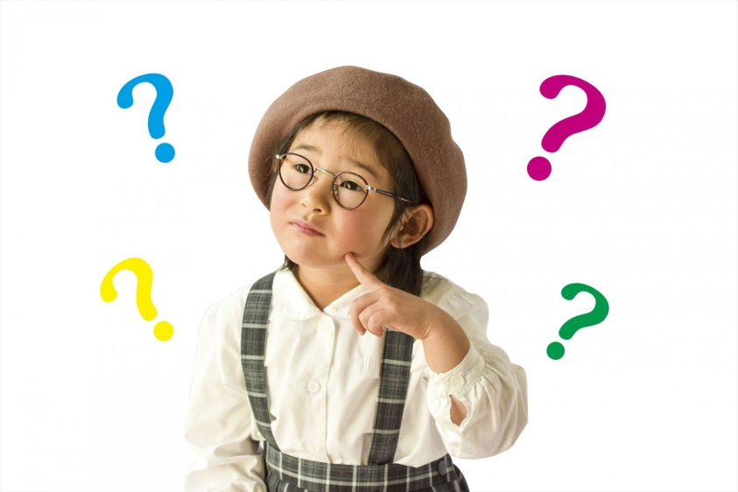
CHỦ ĐỀ 6: XÂY DỰNG CỘNG ĐỒNG VĂN MINH, THÂN THIỆN
Tìm hiểu quy tắc ứng xử nơi công cộng
2
Cảm nhận của em khi thấy những hành vi ứng xử thiếu văn hoá nơi công cộng?
Điều gì xảy ra khi mọi người đều ứng xử văn minh ở nơi công cộng?
Chúng ta nên làm gì để ứng xử văn minh nơi công cộng?

Slide 14
CHỦ ĐỀ 6: XÂY DỰNG CỘNG ĐỒNG VĂN MINH, THÂN THIỆN
Tìm hiểu quy tắc ứng xử nơi công cộng
2
Những hành vi ứng xử đúng nơi công cộng:
- Cười nói đủ nghe nơi đông người.
- xếp hàng theo thứ tự nơi công cộng.
- Giữ gìn và bảo vệ môi trường, cảnh quan thiên nhiên nơi công cộng,...
- Báo cơ quan quản lí, tổ chức có thâm quyền khi thấy những người vi phạm quy định nơi công cộng,...
- Giúp đỡ những người gặp khó khăn nơi công cộng.

Slide 15
CHỦ ĐỀ 6: XÂY DỰNG CỘNG ĐỒNG VĂN MINH, THÂN THIỆN
Tìm hiểu quy tắc ứng xử nơi công cộng
2
Những hành vi ứng xử không đúng nơi công cộng:
- Cười nói quá to nơi đông người.
- Chen lấn, xô đẩy nhau nơi công cộng.
- Vứt rác bừa bãi nơi công cộng như công viên, bảo tàng, siêu thị,...

